Slide 1
Architectures : du client-serveur à la SOA
Introduction aux architectures réparties
Yann Pollet
CNAM
Chaire d ’intégration des systèmes

Slide 2
Plan de l’exposé
Le client serveur à deux niveaux
SGDR, RPC, MOM, transactions, ….
Les architectures à objets répartis
Les interfaces Web et le client léger
Les architectures 3-tiers et n-tiers
Services Web et « orientation service »
Conclusion

Slide 3
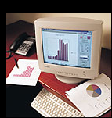
Du modèle centralisé au client-serveur
Modèle centralisé
Modèle de l’informatique répartie
Mainframe
développement des postes de travail banalisés à coût bas et des réseaux
entreprise étendue, intégration de sites distants
Besoin en applications interactives
données
distribution de la charge
matériel banalisé et standard
outils logiciels de coût réduit et de grande diffusion
ouverture
Mais assemblage de progiciels à la charge de l ’intégrateur
⇨

Slide 4
Comparaison des architectures
Architecture centralisée
Approche type mainframe
contrôle renforcé des données et de la logique métier
centralisation des choix, des mises à jour
coût d ’administration faible
faible autonomie de l ’utilisateur
Architecture répartie
PC, bureautique, client-serveur
peu de contrôle sur les données, très peu sur la logique métier
problème de choix, installation, et mise à jour des applications
coûts d ’administration par utilisateur élevé
très (trop?) grand autonomie de l ’utilisateur

Slide 5
Le « modèle » réparti
poste client
poste client
Logiciels clients
Logiciels serveurs
machine serveur
machine serveur
distribution de la charge
matériel banalisé et standard
outils logiciels de coût réduit et de grande diffusion
ouverture
Mais :
administration et déploiement
construction de systèmes par intégration de progiciels
Familles technologiques de base :
  Systèmes de Gestion de Bases de Données
  Moniteurs transactionnels
  Systèmes de Groupware
  Objets distribués
  Serveurs d ’application
  Services Web

Slide 6
Le client serveur « simple », ou à deux niveaux
La séparation physique et logique entre des clients et un serveur

Slide 7
Définition du client-serveur
Approche d ’architecture qui vise à répartir un système informatisé sur des machines distantes, grâce à des matériels banalisés et des protocoles standards, et fondée sur une notion de service
Séparation d ’entités distinctes fonctionnant de concert pour accomplir une tâche :
  Composants logiciels clients
  Composants logiciels serveurs
Problèmes :
  Définition d’une architecture adaptée à un contexte de besoins
  Où placer la « coupure » client-serveur
⇨

Slide 8
Caractéristiques du client-serveur
Notion de service, avec « encapsulation »
Partage de ressources
Modèle d ’interaction de type requête
Transparence relative à la localisation
Indépendance vis à vis des matériels et des systèmes d ’exploitation
Capacité d’évolution du système : ajout de stations clientes, changement de serveur, « passage à l’échelle »
Intégrité des données partagées

Slide 9
Options d ’architecture
terminal
Interface interactive
Interface utilisateur
Interface utilisateur
Interface utilisateur
Interface utilisateur
Interface utilisateur
Présentation
Application
Gest. données
Appli
Application
Application
Application
Application
Application
Application
Gest. données
Appli
Gestion de données
Gestion de Données
Gestion de données
Gestion de données
Gestion de données
Gestion de données
Gestion de données
Gestion de données
mainframe ou
Station Unix + terminal
Appli distribuée et BD répartie
Ex : revamping
dialogue appli - BD
Application distribuée
BD répartie

Slide 10

Communications client-serveur
Application
Lecture/écriture de fichiers
Application
Serveur de fichiers
Modèle Serveur de fichiers
⇨
Forme d ’échange de très bas niveau
partage de fichiers sur un réseau (ex : NFS)
bases de documents, d ’images
Application
Résultats
Application
Appels SQL
Serveur de BD
Modèle Serveur de bases de données relationnelles
⇨
Traitements de sélection sur le serveur
utilisation du produit commercial d ’un éditeur

Slide 11
Communications client-serveur (2)
Application
Transactions
Application
Moniteur transactionnel
Serveur de Bases de Données
Modèle Serveur de transactions
⇨
Un seul message pour un ensemble d ’opérations
écriture de code sur client et serveur
applications à temps de réponse critique (OLTP)
transactionnel « léger » ou « lourd »
Application
Messages
Application
Serveur de groupware
Modèle Serveur de groupware
⇨
En général middleware propre à l ’éditeur
tendance vers l ’utilisation de l ’email comme support aux échanges

Slide 12
Orientation client et orientation serveur
Partage de fonctions entre client et serveur
orientation client. Ex : serveur de fichier, SGBD
  logiciels individuels, aide à la décision
orientation serveur. Ex : serveur de transactions
  déploiement et administration plus faciles
objets distribués
approches combinées (ex : serveur de groupware)
Client-serveur à deux niveaux
Logique applicative et traitements :
  dans le client avec l ’Interface Homme-Machine
  côté serveur ou dans la base de données
  répartie entre les deux

Slide 13
Extension à l’Interface Homme-Machine
Présentation
Présentation
Interface Interactive
Contrôle du dialogue
Contrôle du dialogue
Interface avec l’application
Application
Application
Application
Gestion de Données
Gestion de données
Gestion de données
Ex : X11, Citrix, saisie de formulaires Web

Slide 14
Différents modes d’interaction entre clients et serveurs
SGBDR, RPC, moniteur transactionnels, MOM, …

Slide 15
Accès aux bases de données relationnelles distantes
SQL standard SQL2, SQL3 + extensions
Interfaces :
  SQL intégré dans le code source (ESQL)
  appel direct de SQL (API Call Level Interface) ⇨ ODBC (Open Data Base Connectivity) (SQL Access Group), JDBC (Java)
passerelle ouverte : RDA (Remote Data Acces) (SAG), DRDA (Distributed Relational Data Access) (IBM)
application
Embeded SQL
API
serveur SQL
client SQL

Slide 16
Accès aux bases de données relationnelles distantes (2)
Application cliente
Application cliente
Interface ODBC
DLL ODBC
Gestionnaire des pilotes
Pilote ODBC (SGBD xyz)
Pilote SGBD xyz
SGBD xyz
Source : « Serveurs multiprocesseurs, clusters et architectures parallèles ». René Chevance

Slide 17
Appel de procédures à distance
RPC (Remote Procedure Call)
Principe : Appel d ’une procédure qui s ’exécute sur un site distant
  invocation et attente de réponse (appel synchrone)
  quasi-transparence à l ’appel
  archivage de l ’entête des procédures (Interface Definition Language)
  évolution vers l ’objet : RMI (Remote Method Invocation)
application
appel de procédure
appel f()
résultats
bibliothèque RPC
serveur RPC
codage décodage des arguments
code des procédures

Slide 18
Appel de procédures à distance (2)
Fonctionnement d ’un appel RPC
Localisation du service XYZ?
Service d’annuaire
Site B
Client
Sur quel port connecter XYZ?
Site A
Port P
RPCD
Service XYZ @port P
Échanges via RPC
Site B
Source : « Serveurs multiprocesseurs, clusters et architectures parallèles ». René Chevance

Slide 19
Middleware Orienté Message
Différents modes de communication entre programmes distants :
  passation de message, égal à égal (peer to peer)
  requête-réponse (RPC)
  file d ’attente de message, ou MOM (ex : MQSEries d ’IBM)
  publication & souscription (1 émetteur, n destinataires)
Ouverture conversation
Accepte conversation Réception
Réception
Envoi
Appel
Envoi
Réception
envoi
Envoi
réception
Réception
envoi
Gestion de file de messages
Fermeture conversation
Réception fin
Retour
Egal à égal
Appel de procédure (RPC synchrone)
MOM
Source : « Serveurs multiprocesseurs, clusters et architectures parallèles ». René Chevance

Slide 20
Middleware orienté message (2)
Principe de communication entre programmes au moyen de MOM (exemple de MQSeries)
Programme 1
Programme 2
Envoi Fe
réception Fs
réception Fe
envoi Fs
MCA (Message Channel Agent)
MCA (Message Channel Agent)
Fm
Fn
Fe
Fs
Site A
Site B
Source : « Serveurs multiprocesseurs, clusters et architectures parallèles ». René Chevance

Slide 21
Modèle Publish & Substribe
Communication « lâche » d’égal à égal par expression d’« intérêt » sur un ou plusieurs types d’événements
Appli 2
Appli 1
Gestion des événements
Intérêt sur événement ti
à t₀
Traitement de l’événement ti
Appli 3
Gestion des événements
L’appli 2 génère ti
Appli 1
Appli 2
à t
Exécution du traitement de ti sur Appli 1
Traitement de l’événement ti

Slide 22
Moniteurs transactionnels
Deux types d ’applications :
  Applications transactionnelles
  Application décisionnelles
Applications transactionnelles : caractéristiques :
  bases de données partagées par l ’ensemble des utilisateurs
  flux de requêtes important et non planifié à l’avance
  travail répétitif (ensemble prédéfini de fonctions simples)
  grand nombre d ’utilisateurs (humains ou programmes)
  haute disponibilité
  intégrité des données fondées sur les propriété ACID
  Nécessité d’équilibrage de charge automatique

Slide 23
Propriétés ACID
Exécution d ’une séquence d ’actions
Atomicité : les opérations sont exécutées dans leur totalité ou pas du tout (begin, commit, abort)
Consistance : transformation correcte de l ’état du système (ne violant aucune contrainte d ’intégrité)
Isolation : les changements sur les données ne sont visibles par les autres transactions qu ’une fois la transaction achevée
Durabilité : les modifications qui suivent une validation doivent survivre à une panne du système
abort
begin
action₁
action_{i}
action_{n}
commit

Slide 24
Fonctions d ’un moniteur transactionnel
Fonctions principales d ’un moniteur transactionnel :
  gestion des processus (équilibrage de charge, multiplexage des clients sur un nombre limité de processus)
  gestion des transactions (propriétés ACID) en contexte distribué (plusieurs gestionnaires de données)
implémentation du protocole de validation à deux phases (two phases commit) en coopération avec les gestionnaires de données
modèle d ’architecture défini par X/Open (Open Group) : interfaces TX, XA, XA+

Slide 25
Principe de la validation à 2 phases
Coordinateur (transaction manager)
Participants locaux (Transaction Manager)
Participants distribués (Transaction Manager)
Prepare
Préparation locale
Prepare
Préparation locale
OK
Préparation locale
Préparation distribuée
Décision
OK
Écriture. Commit dans le journal
Commit
Validation locale
Commit
« Complete » écriture d’un enregistrement
Ack
Ack
Validation distribuée
Source : « Serveurs multiprocesseurs, clusters et architectures parallèles ». René Chevance

Slide 26
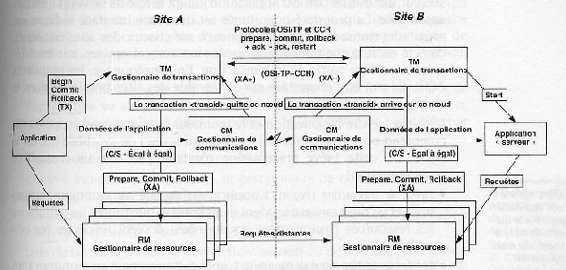
Moniteurs transactionnels : modèle d ’architecture
Modèle de l ’X/Open
Source : « Serveurs multiprocesseurs, clusters et architectures parallèles ». René Chevance

Slide 27
Une première évolution : le modèle à objets distribués
Répartition des traitements et des données sur un réseau de machine

Slide 28
Modèle à objets distribués
Coopération de services distribués modélisés comme des objets
objet
objet
objet
IHM
objet
objet
Deux modèles :
  CORBA (Common Object Request Broket Architecture) de l ’OMG
  COM+ (Microsoft)

Slide 29
Modèle à objets distribués
Modèle de référence CORBA
Objets applicatifs
Objets utilitaires
Courtier de requêtes objet (ORB)
Services objet
Source : « Serveurs multiprocesseurs, clusters et architectures parallèles ». René Chevance
Éléments du modèle :
Objets applicatifs
Objets utilitaires : services d ’emploi général (catalogues de classes, messagerie, …)
Services objet utilisables dans certains environnements (création d ’instances, services transactionnels, persistance, nommage, …)
Courtier d ’objets (Object Broker)

Slide 30
Échanges avec CORBA
client
objet
objet
ORB-1
ORB-2
Source : « Serveurs multiprocesseurs, clusters et architectures parallèles ». René Chevance
Échanges :
entre objets liés par un même ORB
entre ORB de différentes implémentations (protocole IIOP : Internet Inter-ORB Protocol)

Slide 31
Architecture fonctionnelle de CORBA
client
objet
Squelettes statiques
Appel de squelette dynamique
Appel dynamique
Souche client IDL
Interface ORB
Adaptateur d’objets
Référentiel interfaces
Référentiel d’implémentation
ORB
Source : « Serveurs multiprocesseurs, clusters et architectures parallèles ». René Chevance

Slide 32
Les interface Web et le « client léger »
L’utilisation des technologies Internet

Slide 33
Évolution liées à Internet
Internet
Interconnexion de réseaux à l ’échelle mondiale fondée sur les protocoles TCP/IP
Applications : Web, email, ftp, .. avec protocoles associés
Tendances actuelles
Utilisation dans l ’entreprise d ’architectures de type Intranet / Extranet
Montée en charge des applications liées au e-commerce B to B, B to C, ...
Évolution client-serveur sur réseau local ⇨ Client-serveur sur Internet
Modèle du « client léger », mode « non connecté »
Exploitation des « technologies Internet » dans le modèle client-serveur
⇨

Slide 34
Client léger et technologie Web
Problème du déploiement d’applications du un grand réseau ⇨ temps, coût, incohérences entre versions
Protocole http
Navigateur Web
demande de page html (url)
Serveur http
page html
demande de page html (url)
Navigateur Web
Serveur http
code mobile
Applet
Servlet
données
Appels, résultats

Slide 35
Les architectures 3-tiers et n-tiers
La structuration d’un application sur n niveaux

Slide 36
Architecture à trois niveaux
Principe : séparation des trois niveaux
Interface Homme-Machine
Appel de procédure ou d ’objets
résultats
Application
niveau intermédiaire
Requêtes sur les données
données
Gestion des données
réduction du trafic réseau entre postes clients et serveurs
les applications peuvent être déployées et administrées de manière indépendante des IHM
placement des serveurs logiciels sur un ou plusieurs serveurs physiques
nombreuses variantes architecturales possibles
⇨

Slide 37
De deux vers trois niveaux (1)
SQL , E/S fichiers
IHM
Application
Niveau 1
Niveau 2
Client serveur à deux niveaux
IHM
RPC, ORB, MOM, http
SQL, E/S fichiers, API legacy
Niveau 1
Niveau 2
Niveau 3
Client serveur à trois niveaux

Slide 38
Communications client-serveur (3)
Application
ORB
Appels de méthodes
ORB
Application
Objets
ORB
ORB
Modèle Serveur d ’objets distribués
Objets
⇨
Application écrite sous la forme d ’un ensemble d ’objets communicants en interaction
services de coordination des composants (OTM)
Navigateur Web
Internet
Navigateur Web
Serveur de fichiers
Trames http
Applications
Modèle Serveur d ’applications Web
⇨
Evolution vers des formes d ’interaction plus élaborées (Web Objet)
convergence future avec les serveurs d ’objets

Slide 39
De deux vers trois niveaux (2)
Architecture à deux niveaux
simplicité, création d ’applications plus rapide
convient aux applications « départementales »
difficulté d ’administration et de déploiement
en général pas extensible aux applications à l ’échelle de la grande entreprise (x 1000 utilisateurs)
Architecture à trois niveaux
applications mieux dimentionnables, « scalabilité »
plus faciles à déployer
adapté aux données issues de sources multiples
services « abstraits » qui minimisent les échanges sur le réseau
sécurité (pas d ’exposition du schéma de la BD)
Coût de développement et de maintenance
Complexité, durée de vie des applications
Source : Gartner Group

Slide 40
Architecture à n niveaux
Niveaux intermédiaire ⇨ collection d ’applications
  chaque application peut être un composant indépendant ayant en charge une fonction
  chaque fonction peut être utilisée et appeler d ’autres fonctions
  encapsulation des applications du patrimoine d ’entreprise
⇨ Architecture à n niveaux
service
service
Gestion données
IHM
service
service

Slide 41
Modèle à 3 niveaux : applications
A utiliser si l ’application possède une des caractéristiques suivantes (selon Gartner Group) :
  nombreux services (plus de 50)
  applications programmées dans plusieurs langages ou issues de différentes organisations
  sources de données multiples et hétérogènes
  longévité de l ’application > 3 ans
  charge de traitement importante (+ de 300 utilisateurs, + de 50 000 transactions par jour)
  communications inter-applications importantes
  évolution prévue vers l ’un de ces caractéristiques

Slide 42
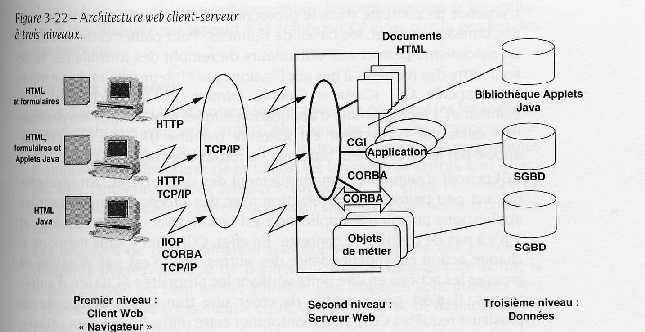
Technologies de base des serveurs Web
Source : « Serveurs multiprocesseurs, clusters et architectures parallèles ». René Chevance

Slide 43
Modèle orienté composant
Enterprise Java Beans (EJB) : modèle de composants pour le développement et le déploiement d ’applications
partie « serveur » des applications
parties génériques d ’applications qui peuvent être assemblées pour le construction d ’un système d ’information
Services de support des EJB
Serveur WEB
CORBA ou RMI
RMI
Application Java
Servlet
JIDL
CORBA
Modèle de composant pour les applications serveurs
JMS
Messages
Interface applet ou HTML
JDBC
Bases de Données
JNDI
Désignation
Applications client
JTS
Transactions
CORBA ou RMI
JMAPI
Gestion
Source : « Serveurs multiprocesseurs, clusters et architectures parallèles ». René Chevance

Slide 44
Modèle orienté composant (2)
Structure d ’un conteneur EJB
Serveur
Conteneur
Objet EJB
descripteurs
méthodes
Client
Enterprise bean
Ident. EJB
Environment
Création, localisation, destruction
Source : « Serveurs multiprocesseurs, clusters et architectures parallèles ». René Chevance

Slide 45
Les Web Services et SOA
Tout devient « service »

Slide 46
Les Services Web
Objectifs : accès rapide à l’information, Système ouvert réduisant les coûts, administration simplifiée ⇨ utilisation d’Internet comme support de communication
Web Service : unité logique applicative accessible en utilisant les protocoles standards d’Internet, réutilisable, et indépendante de la plate-forme et de l’implémentation

Slide 47
Caractéristiques des Services Web
Application fournissant des traitements et des données à d’autres applications déployées sur le Web, et vues à travers une interface
protocole SOAP au dessus de http
Données en XML
Répertoire de services : UDDI
Langage WSDL pour décrire le service

Slide 48
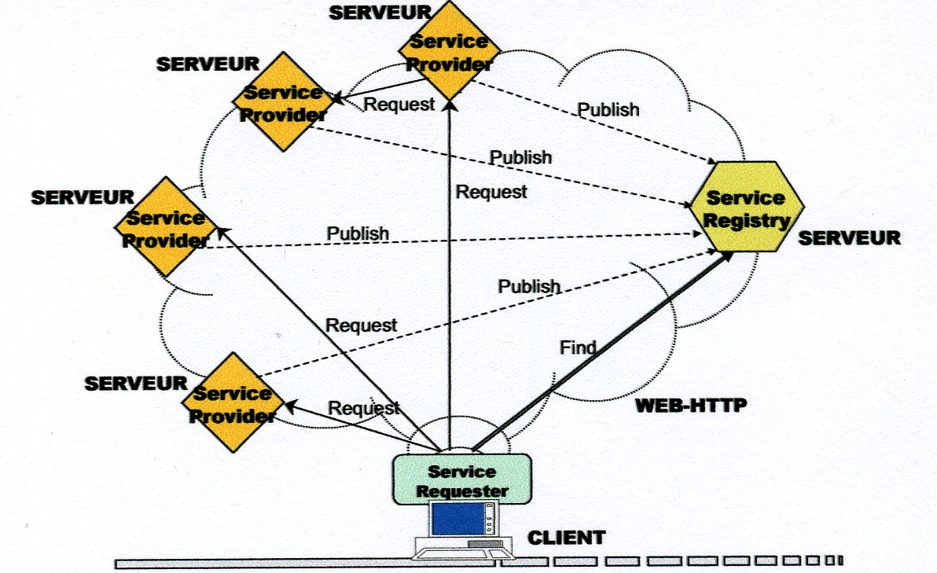
Les Web Services. Principes

Slide 49
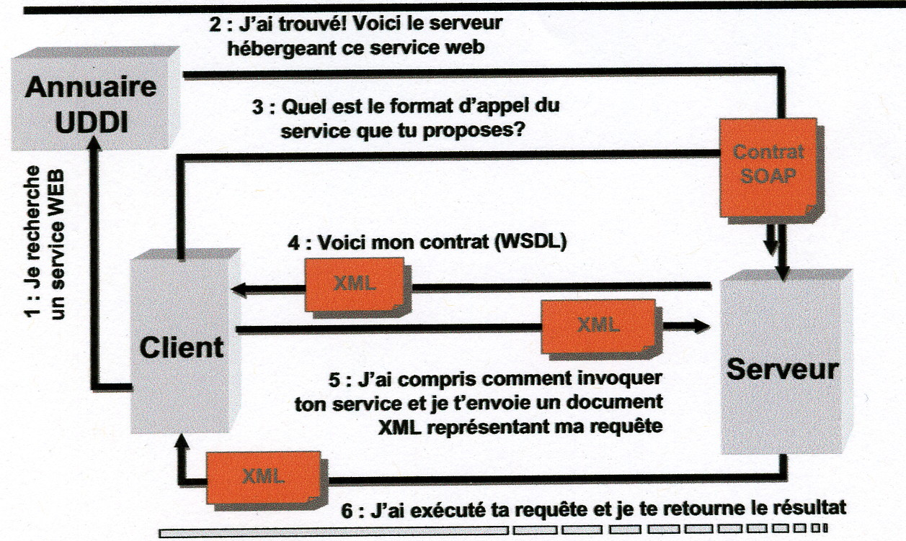
Les Web Services. Principes (2)

Slide 50
Conclusion
Des technologies multiples,
Différents modèles d’architectures
Différents « middlewares » ou « intergiciels »
Une évolution vers l’intégration de l’hétérogène à travers la distribution à travers Internet
Le nouveau modèle : l’orchestration de services

